Slide 1
Не дерево, а с листочками,
Не рубашка, а сшита,
Не человек, а рассказывает.
Книга
Открыть свои тайны Любому готова. Но ты от неё Не услышишь и слова
Говорит она беззвучно, А понятно и не скучно. Ты беседуй чаще с ней - Станешь вчетверо умней.

Slide 3
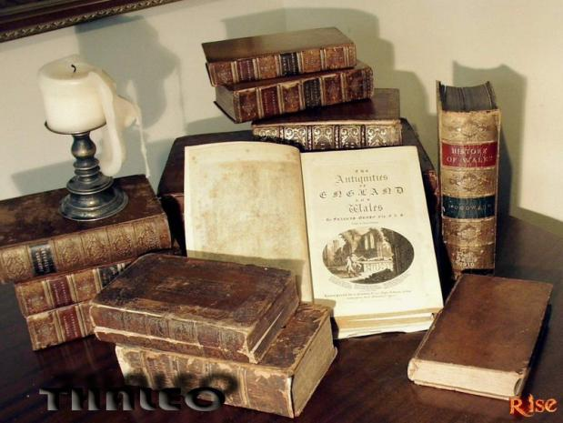
Живет книга уже несколько тысячелетий, но не всегда она была такой, какой мы видим её сейчас.

Slide 4
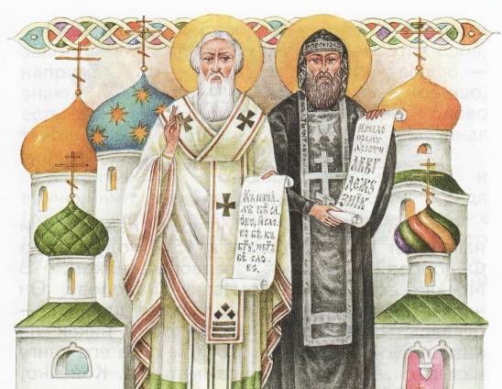
Кирилл и Мефодий

Slide 5
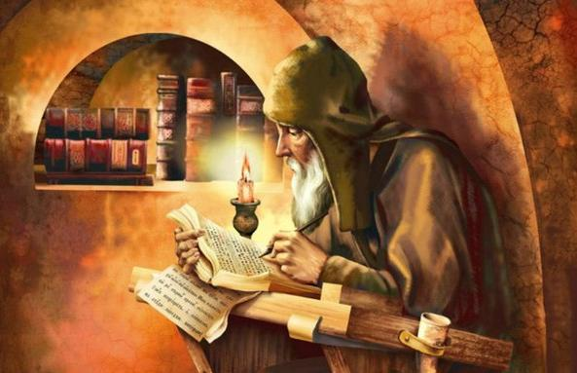
Первые славянские книги были рукописными. Создавали их в тиши святых обителей монахи.

Slide 6
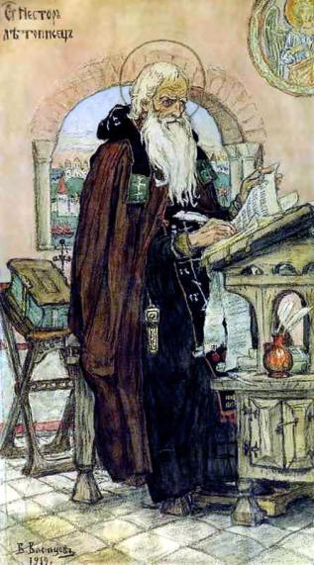
Они старательно выписывали каждую буковку. Заглавные буквы писали красными чернилами.

Slide 7
Первая типография на Руси
Известно, что Иван Фёдоров родился в 1510 году, в Москве, учился в Краковском университете, где получил учёную степень бакалавра.
В 1550-х годах он служил дьяконом в Москве, в храме Николы Гостунского, где хранилось множество славянских и греческих кни

Slide 8
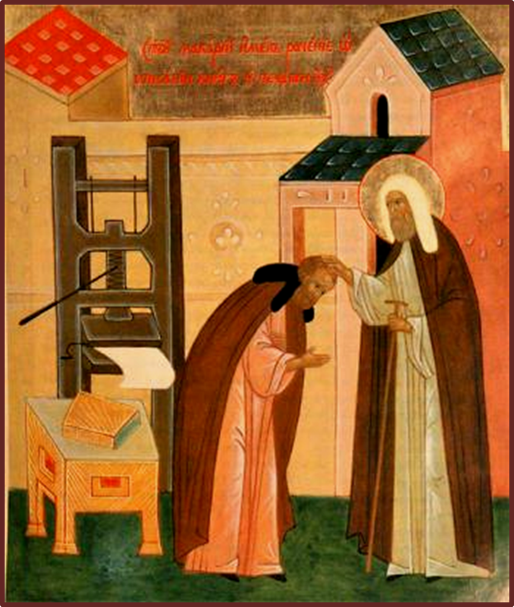
По благословению митрополита Макария Иван Фёдоров едет в Тверь в Отрочь монастырь побеседовать с монахом этого монастыря – Максимом Греком, знающим тайну печатания книг. При встрече с ним Иван Фёдоров старался запомнить каждое слово учёного грека

Slide 9
Вскоре по приказу царя Иоанна Васильевича Грозного в Москве начали строить Печатный двор. Это было в 1553 году.
10 лет готовились к печатанию первой книги – строили здание, делали печатный станок, отливали шрифт

Slide 10
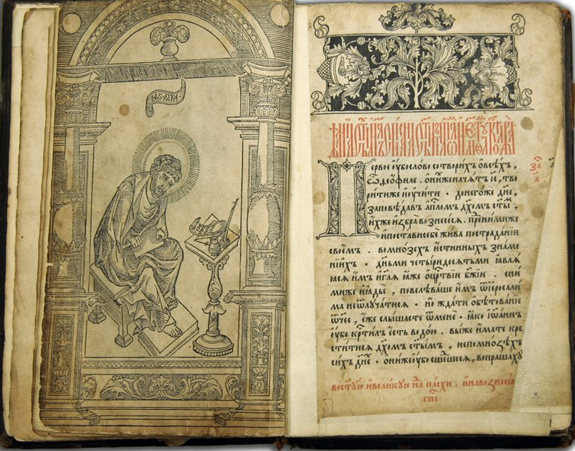
«Апостол» (1564 г.)
Первая напечатанная книга называлась «Апостол».
Её появление и принято считать датой начала книгопечатания на Руси

Slide 11
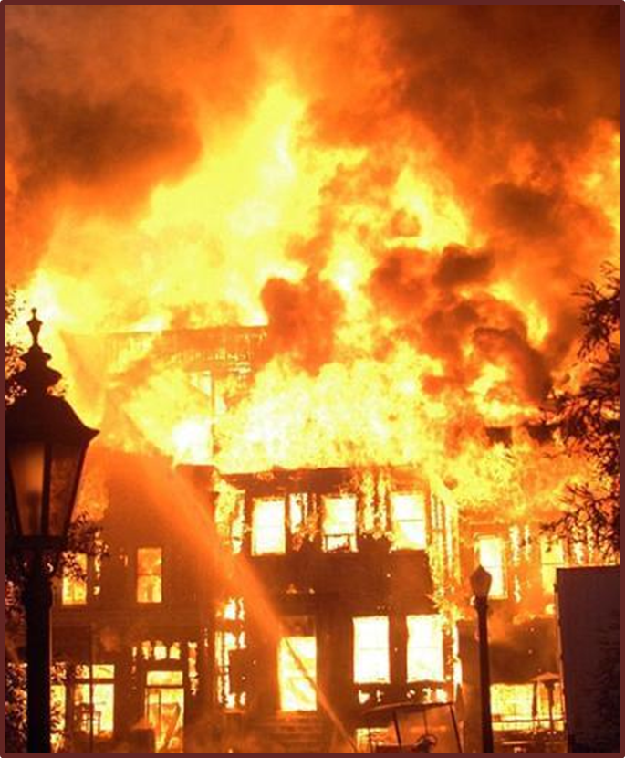
В этом же году в типографии Фёдорова произошёл пожар.

Slide 12
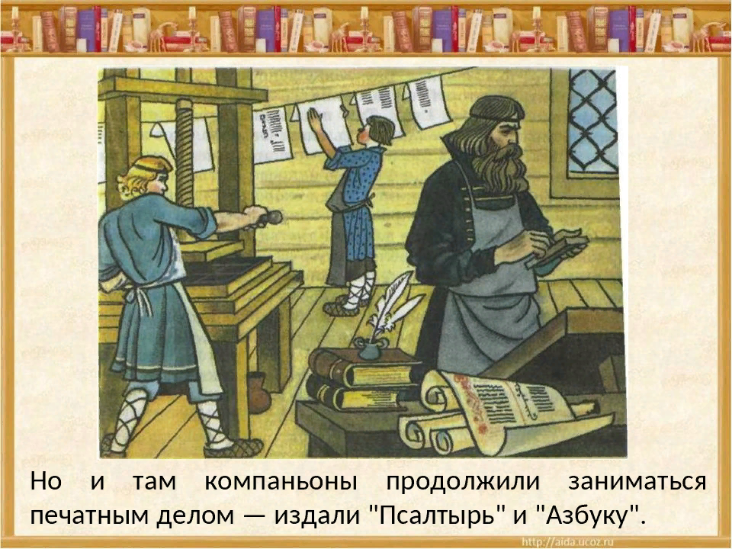
Иван Фёдоров с семьёй переехал во Львов. Он занял денег и построил свою печатню.
В 1574 году он издал здесь первую русскую «Азбуку».

Slide 13
Добро и зло, любовь и прощение, милосердие и забота о ближних - вот что составляет содержание православных книг. Евангельская тематика всегда присутствовала в произведениях многих русских писателей

Slide 14
Спасибо за работу!

